Slide 1
GINCANA – DESCRITORES
Língua Portuguesa
5º ANO – Ensino Fundamental

Slide 2
Questão 01
O Lobo e a Ovelha
Um lobo, muito ferido devido a várias mordidas de cachorros, descansava doente e bastante alquebrado em sua toca. Como estava com fome, ele chamou uma ovelha que passava ali perto, e pediu-lhe para trazer um pouco da água de um riacho que corria ao lado dela.
Assim, falou o lobo:
— Se você me trouxer água, eu ficarei em condições de conseguir meu próprio alimento.
― Claro! respondeu a ovelha.
― Se eu levar água para você, sem dúvida eu serei esse alimento.
Disponível em: http://cantinhodasfabulas.vilabol.uol.com.br/oloboeaove lha.html. Acesso em: 20 nov. 2018.

Slide 3
Questão 01 - d11
Nesse texto, qual dos trechos expressa uma opinião?
(A) “Como estava com fome, ele chamou uma ovelha que passava ali perto.”
(B) “...pediu-lhe para trazer um pouco da água de um riacho.”
(C) “― Claro! respondeu a ovelha.”
(D) “― Se eu levar água para você, sem dúvida eu serei esse alimento”.

Slide 4
Questão 01 - d11
Nesse texto, qual dos trechos expressa uma opinião?
(A) “Como estava com fome, ele chamou uma ovelha que passava ali perto.”
(B) “...pediu-lhe para trazer um pouco da água de um riacho.”
(C) “― Claro! respondeu a ovelha.”
(D) “― Se eu levar água para você, sem dúvida eu serei esse alimento”.

Slide 5
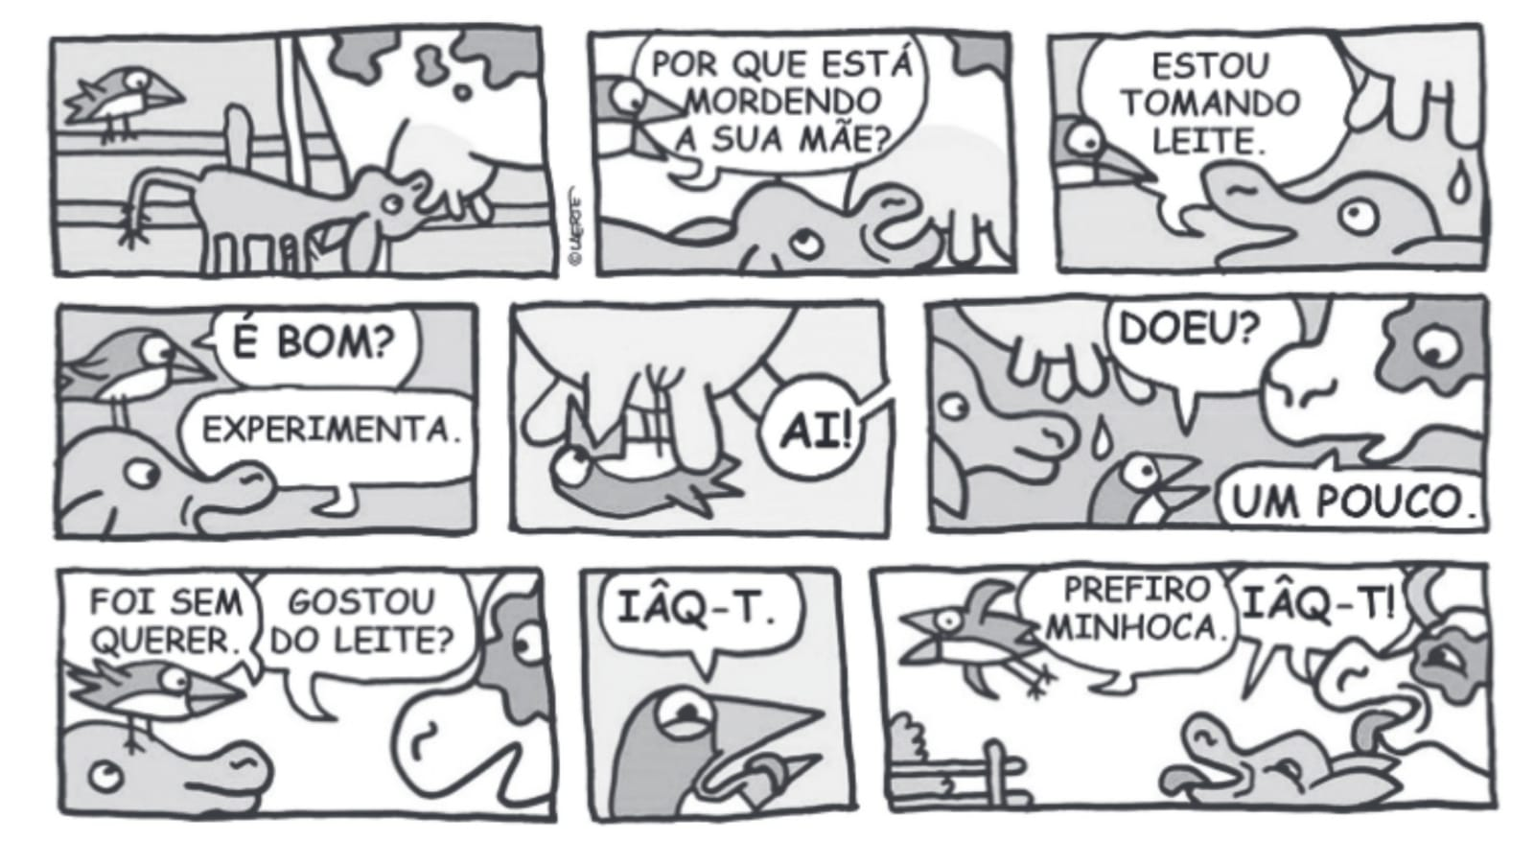
QuestÕES 02 e 03 (Saemi 2015)
Leia o texto.

Slide 6
Questão 02 – D5
No último quadrinho, a expressão da vaca e do bezerro é de
(A) nojo.
B) raiva.
C) medo.
D) tristeza.

Slide 7
Questão 02 – D5
No último quadrinho, a expressão da vaca e do bezerro é de
(A) nojo.
B) raiva.
C) medo.
D) tristeza.

Slide 8
Questão 03 – D14
Na expressão “Ai!”, o ponto de exclamação foi usado para reforçar
(A) vergonha.
(B) espanto.
(C) raiva.
(D) dor.

Slide 9
Questão 03 – D14
Na expressão “Ai!”, o ponto de exclamação foi usado para reforçar
(A) vergonha.
(B) espanto.
(C) raiva.
(D) dor.

Slide 10
Questões 04 e 05
Ele está em toda parte: sandálias, garrafas de refrigerante, copos, sacolas, computadores, etc. Desde que os pesquisadores descobriram que era possível criar o plástico a partir de elementos do petróleo, as indústrias passaram a usá-lo cada vez mais. É claro que isso trouxe progresso, conforto e melhorias para todos nós.
Acredito que o plástico é, hoje, um dos maiores vilões da vida moderna. Quando não é reciclado, ele detona a natureza e polui cidades. As peças de plástico boiando no mar podem causar a morte de mais de 100 mil animais marinhos e um milhão de aves por ano. As sacolas de plástico podem levar 200 anos para se decompor. Quando são largadas nas ruas, entopem bueiros e provocam enchentes. Evite comprar produtos que usem plástico nas embalagens.
Disponível em: Witch, São Paulo: Abril. n. 77, p. 09 (texto adaptado

Slide 11
Questão 04 – d2
No trecho “as indústrias passaram a usá-lo cada vez mais.” a palavra sublinhada se refere
(A) ao plástico.
(B) ao petróleo.
(C) aos copos.
(D) aos computadores.

Slide 12
Questão 04 – d2
No trecho “as indústrias passaram a usá-lo cada vez mais.” a palavra sublinhada se refere
(A) ao plástico.
(B) ao petróleo.
(C) aos copos.
(D) aos computadores.

Slide 13
QUESTÃO 05 – d11
O trecho do texto em que há uma opinião é
(A) “...as indústrias passaram a usá-lo cada vez mais...”
(B) “... acredito que o plástico é, hoje, um dos maiores vilões da vida moderna.”
(C) “As peças de plástico boiando no mar podem causar a morte de animais marinhos...”
(D)” Quando são largadas nas ruas, entopem bueiros.”

Slide 14
QUESTÃO 05 – d11
O trecho do texto em que há uma opinião é
(A) “...as indústrias passaram a usá-lo cada vez mais...”
(B) “... acredito que o plástico é, hoje, um dos maiores vilões da vida moderna.”
(C) “As peças de plástico boiando no mar podem causar a morte de animais marinhos...”
(D)” Quando são largadas nas ruas, entopem bueiros.”

Slide 15
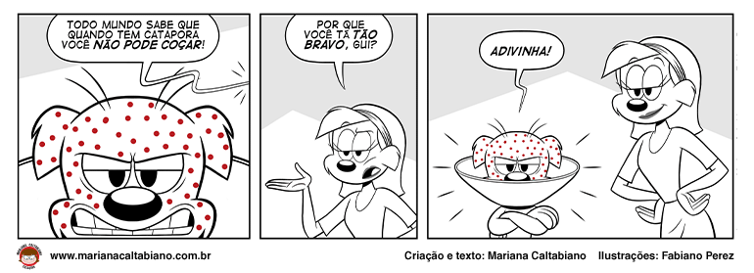
Questão 06
Leia a tirinha.

Slide 16
Questão 06 – d10
No segundo quadrinho, no trecho “Por que você tá tão bravo, Gui?” a palavra em destaque é um exemplo de linguagem
(A) formal.
(B) técnica.
(C) informal.
(D) científica.

Slide 17
Questão 06 – d10
No segundo quadrinho, no trecho “Por que você tá tão bravo, Gui?” a palavra em destaque é um exemplo de linguagem
(A) formal.
(B) técnica.
(C) informal.
(D) científica.

Slide 18
Texto 1 – Questão 7
Como dar banho em gato? É realmente necessário?
Antes de saber como dar banho em gato, é preciso entender que ele só é indicado em casos específicos, quando há indicação do médico veterinário. Há diversos motivos para que o felino não tome banhos frequentes. Um deles é o estresse causado pelo contato com a água. [...]
Outro ponto muito importante é que ao lavar o felino com xampu, você tira o feromônio que ele tem em sua pele, que serve como a identidade do gato e, também, está relacionado com o bem-estar. É por isso que, depois que uma pessoa dar banho em um bichano, ele tende a se lamber compulsivamente.
Por isso, na maioria das vezes, o melhor é deixar o próprio felino se lavar, ao se lamber. E que você entenda o comportamento do felino.
Disponível em: https://matsudapet.com.br/blog/como-dar-banho-em-gato-veja-como-fazer-e-se-e-necessario/. Acesso em: 13 de abril de 2021. (Texto adaptado)

Slide 19
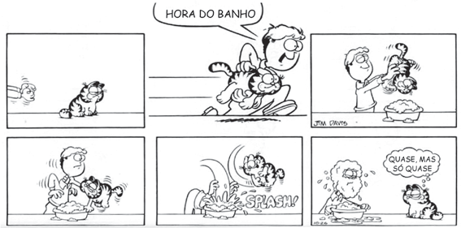
Texto 2 – questão 7
Disponível em: DAVIS, Jim. Garfield e seus amigos. Porto Alegre: L&PM, 2013, p. 126
Leia o texto.

Slide 20
Questão 07 - D15 (PROVA Paraná)
Esses dois textos mostram
(A) a forma correta de dar banho nos gatos.
(B) a importância de dar banho em seu gato.
(C) o comportamento dos gatos na hora do banho.
(D) o produto correto para usar no banho dos gatos.

Slide 21
Questão 07 - D15 (PROVA Paraná)
Esses dois textos mostram
(A) a forma correta de dar banho nos gatos.
(B) a importância de dar banho em seu gato.
(C) o comportamento dos gatos na hora do banho.
(D) o produto correto para usar no banho dos gatos.

Slide 22
Questões - 08 a 11
O macaco e o crocodilo
O macaco vivia numa mangueira perto da margem do rio. Certo dia, um crocodilo se aproximou e disse ao macaco:
— Desça da árvore para brincar comigo.
— Eu não posso brincar com estranhos — respondeu o macaco.
— Eu quero lhe mostrar uma mangueira do outro lado do rio.
— Mas eu não sei nadar.
— Não tem problema — sorriu o crocodilo. — Pule nas minhas costas, eu o ajudo a atravessar o rio.
O macaco aceitou e logo estavam no meio do rio. De repente, o crocodilo começou a mergulhar com o macaco ainda em suas costas.
— Pare! Estou me afogando! — gritou o macaco.

Slide 23
[Continuação]
— Segure-se — o crocodilo sorriu. — Eu vou afogá-lo, pois quero comer coração de macaco no jantar e você foi burro ao confiar em mim.
— Ah — lamentou o macaco. — Se você tivesse falado a verdade, eu teria trazido meu coração.
— Quer dizer que você deixou seu coração na mangueira?
— perguntou, descrente, o crocodilo.
— Mas é claro — respondeu o macaco.
— Vamos voltar e pegá-lo agora mesmo! Segure-se aí!
Então o crocodilo deu meia volta e rumou para a mangueira do macaco. Assim que eles chegaram à margem, o macaco subiu na árvore e jogou uma manga na cabeça do crocodilo.
— Meu coração está aqui em cima, crocodilo estúpido! — disse ele. — Se quiser comê-lo, vai ter de subir aqui e pegar!
Disponível em: O macaco e o crocodilo, Fábulas do mundo todo. São Paulo: Editora Melhoramentos, 2004. pp. 35.36 (texto adaptado)

Slide 24
Questão 08 – d4
No final desse texto, o macaco mostrou-se
(A) confuso.
(B) esperto.
(C) ingênuo.
(D) paciente.

Slide 25
Questão 08 – d4
No final desse texto, o macaco mostrou-se
(A) confuso.
(B) esperto.
(C) ingênuo.
(D) paciente.

Slide 26
Questão 09 – d2
No trecho “—Desça da árvore para brincar comigo.” a palavra em destaque se refere
(A) ao rio.
(B) ao macaco.
(C) ao crocodilo.
(D) à mangueira.

Slide 27
Questão 09 – d2
No trecho “—Desça da árvore para brincar comigo.” a palavra em destaque se refere
(A) ao rio.
(B) ao macaco.
(C) ao crocodilo.
(D) à mangueira.

Slide 28
Questão 10 – d10
O trecho do texto que representa a fala do narrador é
(A) “— Eu não posso brincar com estranhos”
(B) “—Pare! Estou me afogando!”
(C) “— Vamos voltar e pegá-lo agora mesmo!”
(D) “Certo dia, um crocodilo se aproximou...”

Slide 29
Questão 10 – d10
O trecho do texto que representa a fala do narrador é
(A) “— Eu não posso brincar com estranhos”
(B) “—Pare! Estou me afogando!”
(C) “— Vamos voltar e pegá-lo agora mesmo!”
(D) “Certo dia, um crocodilo se aproximou...”

Slide 30
Questão 11 – d7
O que deu origem a essa história?
(A) O macaco enganar o crocodilo.
(B) O crocodilo tentar afogar o macaco.
(C) O macaco acreditar no crocodilo e descer da árvore.
(D) O macaco jogar uma manga na cabeça do crocodilo.

Slide 31
Questão 11 – d7
O que deu origem a essa história?
(A) O macaco enganar o crocodilo.
(B) O crocodilo tentar afogar o macaco.
(C) O macaco acreditar no crocodilo e descer da árvore.
(D) O macaco jogar uma manga na cabeça do crocodilo.

Slide 32
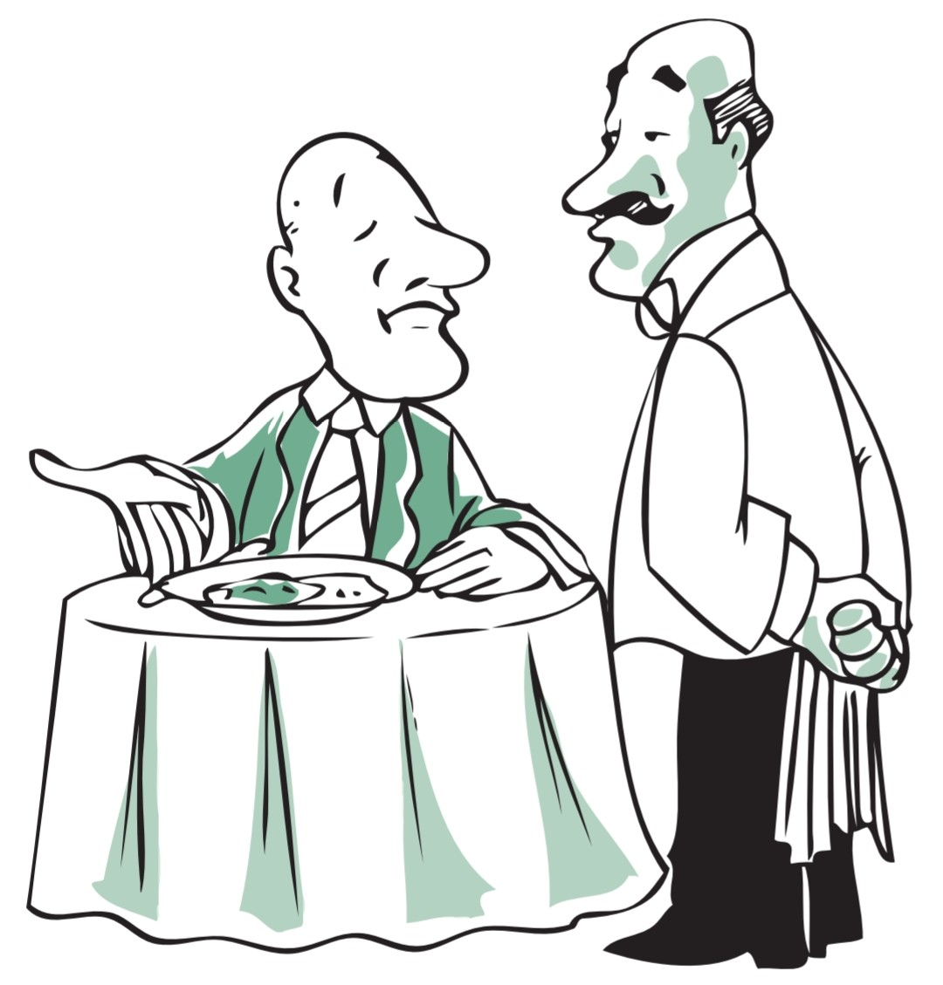
Questões 12 a 14
Anedotinhas do Bichinho da Maçã
O cara está jantando e a comida é tão ruim que ele não aguenta e chama o garçom.
– Por favor, garçom, eu não consigo engolir esta comida. Chama o gerente.
– Não adianta. Ele também não vai conseguir.
Ziraldo. Anedotinhas do Bichinho da Maçã. São Paulo. Melhoramentos,1998

Slide 33
Questão 12 – d8
Segundo o texto, o cliente não conseguiu comer a comida porque
(A) estava estragada.
(B) estava péssima.
(C) estava muito quente.
(D) não estava cozida.

Slide 34
Questão 12 – d8
Segundo o texto, o cliente não conseguiu comer a comida porque
(A) estava estragada.
(B) estava péssima.
(C) estava muito quente.
(D) não estava cozida.

Slide 35
Questão 13 – d2
No trecho “O cara está jantando e a comida é tão ruim que ele não aguenta” o termo “ele” se refere
(A) ao cliente.
(B) ao empresário.
(C) ao garçom.
(D) ao gerente.

Slide 36
Questão 13 – d2
No trecho “O cara está jantando e a comida é tão ruim que ele não aguenta” o termo “ele” se refere
(A) ao cliente.
(B) ao empresário.
(C) ao garçom.
(D) ao gerente.

Slide 37
Questão 14 - d13
A frase que apresenta o humor do texto é
(A) “O cara está jantando e a comida é tão ruim que ele não aguenta.”
(B) “Por favor garçom eu não consigo engolir a comida.”
(C) “Chama o gerente.”
(D) “– Não adianta. Ele também não vai conseguir.”

Slide 38
Questão 14 - d13
A frase que apresenta o humor do texto é
(A) “O cara está jantando e a comida é tão ruim que ele não aguenta.”
(B) “Por favor garçom eu não consigo engolir a comida.”
(C) “Chama o gerente.”
(D) “– Não adianta. Ele também não vai conseguir.”

Slide 39
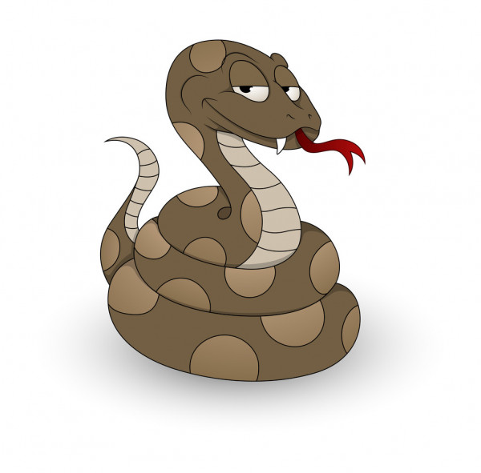
Questão 15 e 16
A sucuri
A sucuri, a maior cobra do mundo, pode matar animais maiores que ela porque tem força suficiente para apertar e quebrar ossos. Ela também é conhecida como anaconda. É uma cobra sul-americana que pertence ao gênero Eunectes murinus, que significa "boa nadadora". Ela não possui veneno. Já as cobras menores, como a coral, imobilizam suas presas mordendo-as e injetando-lhes veneno.
Lição de Casa 2000. São Paulo: Klick Editora. 2000 (texto adaptado)

Slide 40
Questão 15 – d10
No trecho “É uma cobra sul-americana que pertence ao gênero Eunectes murinus...” as palavras em destaque são um exemplo de linguagem
(A) culta.
(B) padrão.
(C) informal.
(D) científica.

Slide 41
Questão 15 – d10
No trecho “É uma cobra sul-americana que pertence ao gênero Eunectes murinus...” as palavras em destaque são um exemplo de linguagem
(A) culta.
(B) padrão.
(C) informal.
(D) científica.

Slide 42
Questão 16 – d12
No trecho “A sucuri, a maior cobra do mundo...” a palavra “mundo” dá ideia de
(A) intensidade.
(B) lugar.
(C) modo.
(D) tempo.

Slide 43
Questão 16 – d12
No trecho “A sucuri, a maior cobra do mundo...” a palavra “mundo” dá ideia de
(A) intensidade.
(B) lugar.
(C) modo.
(D) tempo.

